Slide 1


Do you have your:
Pens?
Textbook/ workbook?
Devices?
Water?
Put everything else in your locker now.
When you are done, sit down and show me you are ready to learn!

Slide 2
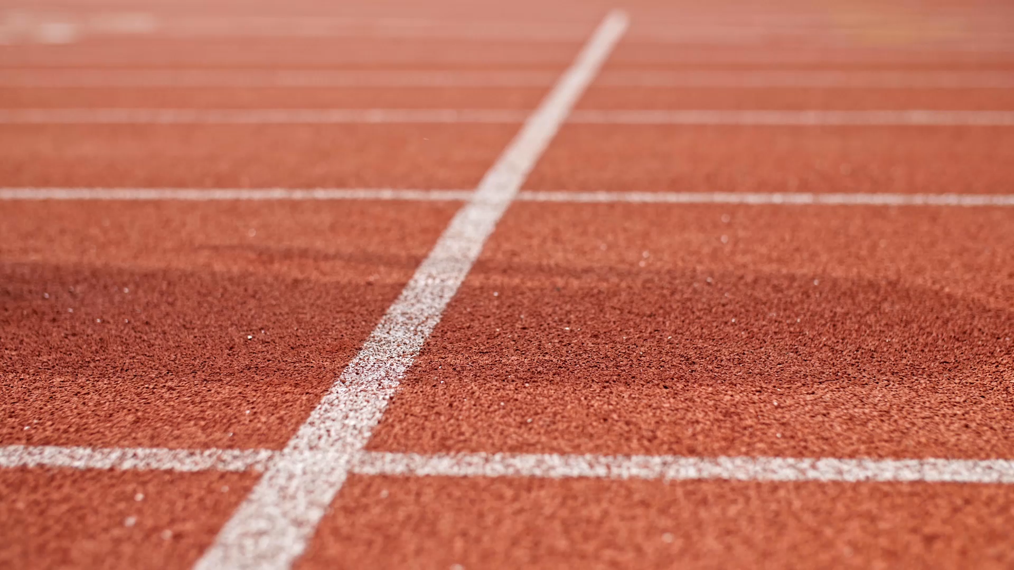
Tu fais du sport ?
Unité 4 – Leçon 1

Slide 3
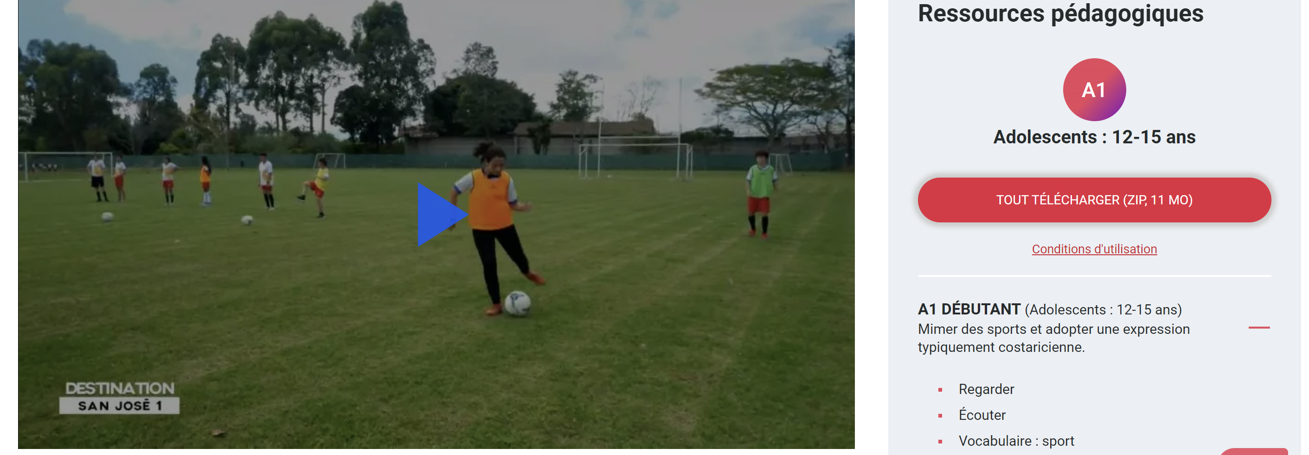
Activité vidéo
(45 mn)
..\..\..\..\..\..\..\B2\Communication\Classe Communication\1. Classe communication\DF2023-SanJose-CostaRica-FootBall sport-A1

Slide 4

In Unit 3, we learnt how to :
Ask and tell the age
Describe people and outfits
Tell differences and similarities
Let’s see how we can use these skills to build new ones !

Slide 5

Progress check
Start
I. Starter
II. Comp. texte
III. Voc: sports
IV. Gr: verbe faire
V. Gr: art. contractés
VII. Phonétique
VIII. Production
VI. Gr: questions
nouveau
déjà vu
Tony Parker est un basketteur français, il porte un maillot bleu. La fille porte des gants de boxe et un pantalon rouge. Teddy Riner est un judoka, il fait du judo et il porte un kimono blanc.
Les JO sont les Jeux olympiques : c’est une compétition de sports collectifs (d’ équipe) comme le football, le basket, et des sports individuels comme le tennis et la natation.
Notes:
Use another color when completing to highlight the progress

Slide 6
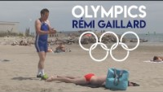
I. Starter
I. Starter
II. Comp. texte
III. Voc: sports
IV. Gr: verbe faire
V. Gr: art. contractés
VII. Phonétique
VIII. Production
VI. Gr: questions
Quels sports est-ce que vous reconnaissez ?

Slide 7



À la fin de la leçon
I. Starter
II. Comp. texte
III. Voc: sports
IV. Gr: verbe faire
V. Gr: art. contractés
VII. Phonétique
VIII. Production
VI. Gr: questions
Grammaire
Culture
Vocabulaire
Notes:
Faire écrire et laisser vide

Slide 8
À la fin de la leçon…
I. Starter
II. Comp. texte
III. Voc: sports
IV. Gr: verbe faire
V. Gr: art. contractés
VII. Phonétique
VIII. Production
VI. Gr: questions
Dire quel sport je fais
Grammaire
- Faire / jouer + sport
- Les articles contractés
- Poser des questions
Culture
- Les Jeux olympiques
Vocabulaire
- Les sports

Slide 9
Learning outcomes
I. Starter
II. Comp. texte
III. Voc: sports
IV. Gr: verbe faire
V. Gr: art. contractés
VII. Phonétique
VIII. Production
VI. Gr: questions
ALL students MUST be able to tell what sport they play
MOST students SHOULD be able to ask and tell what sport they play
SOME students COULD be able to ask and tell what sport they play, and the body parts they use

Slide 10
I. Starter
II. Comp. texte
III. Voc: sports
IV. Gr: verbe faire
V. Gr: art. contractés
VII. Phonétique
VIII. Production
VI. Gr: questions
Etapes de la leçon
I. Starter
Les jeux olympiques
II. Compréhension de texte
Recherche des phrases clés
III. Vocabulaire
IV. Grammaire
Les articles contractés
V. Grammaire
Le verbe FAIRE
VII. Phonétique
VIII. Production
Faire un sondage sur le sport
Les sports
VI. Grammaire
Poser des questions

Slide 11
Progress check
End
I. Starter
II. Comp. texte
III. Voc: sports
IV. Gr: verbe faire
V. Gr: art. contractés
VII. Phonétique
VIII. Production
VI. Gr: questions
nouveau
déjà vu
Tony Parker est un basketteur français, il porte un maillot bleu. La fille porte des gants de boxe et un pantalon rouge. Teddy Riner est un judoka, il fait du judo et il porte un kimono blanc.
Les JO sont les Jeux olympiques : c’est une compétition de sports collectifs (d’ équipe) comme le football, le basket, et des sports individuels comme le tennis et la natation.
Notes:
Use another color when completing to highlight the progress

Slide 12
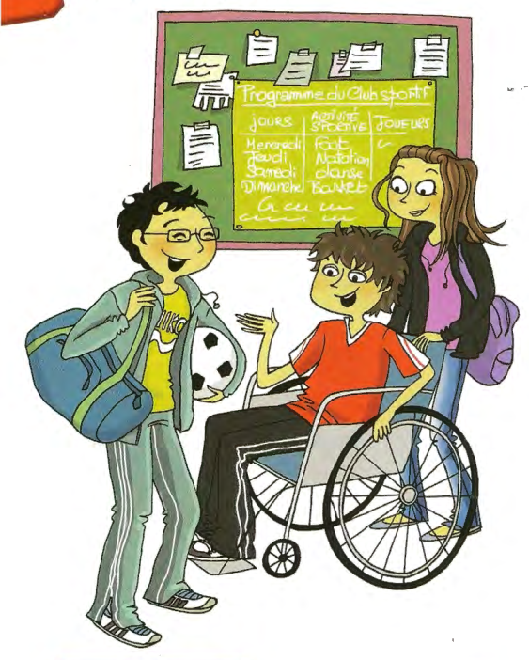
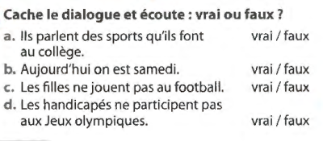

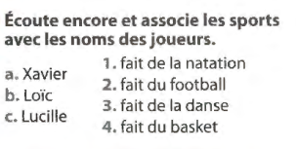

II. Compréhension de texte
I. Starter
II. Comp. texte
III. Voc: sports
IV. Gr: verbe faire
V. Gr: art. contractés
VII. Phonétique
VIII. Production
VI. Gr: questions

Slide 13
Compréhension détaillée
I. Starter
II. Comp. texte
III. Voc: sports
IV. Gr: verbe faire
V. Gr: art. contractés
VII. Phonétique
VIII. Production
VI. Gr: questions
Demander si quelqu’un fait du sport | Demander quel sport une personne aime ou fait | Dire quel sport on fait
Tu fais du sport ? | Qu’est-ce que tu aimes comme sport ? | Je joue au basket
Tu joues au foot ? | Qu’est-ce que tu fais (comme sport) ? | Je fais de la natation
 |  | Les filles jouent au tennis
 |  | Elles font de la danse, de l’équitation.
 |  | Je fais de la danse
 |  | Je joue aussi au foot.

Slide 14
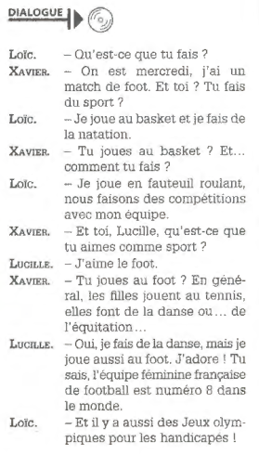
tranScription
I. Starter
II. Comp. texte
III. Voc: sports
IV. Gr: verbe faire
V. Gr: art. contractés
VII. Phonétique
VIII. Production
VI. Gr: questions

Slide 15
Learning review
I. Starter
II. Comp. texte
III. Voc: sports
IV. Gr: verbe faire
V. Gr: art. contractés
VII. Phonétique
VIII. Production
VI. Gr: questions
Today, I have learned that …
Based on what we studied today, I want to know …

Slide 16
À la fin de la leçon…
Dire quel sport je fais
Grammaire
- Faire / jouer + sport
- Les articles contractés
- Poser des questions
Culture
- Les Jeux olympiques
Vocabulaire
- Les sports
What LO are we going to study ?

Slide 17
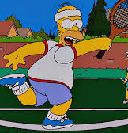
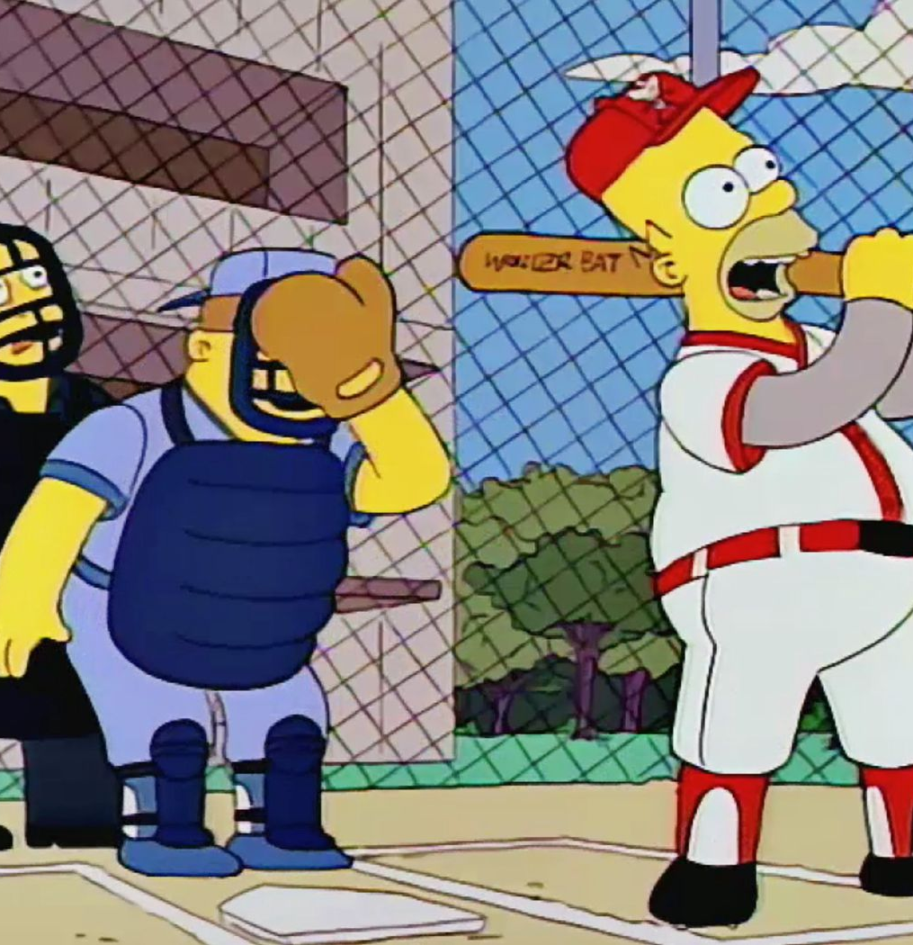
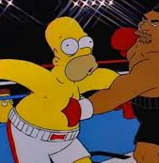
Et toi ? Qu’est-ce que tu fais comme sport ?
I. Starter
II. Comp. texte
III. Voc: sports
IV. Gr: verbe faire
V. Gr: art. contractés
VII. Phonétique
VIII. Production
VI. Gr: questions
Passons au point de vocabulaire : les sports
Pose la question à ton voisin ou ta voisine et écris la réponse sur ton cahier.

Slide 18
III. Vocabulaire : les sports
I. Starter
II. Comp. texte
III. Voc: sports
IV. Gr: verbe faire
V. Gr: art. contractés
VII. Phonétique
VIII. Production
VI. Gr: questions
(b) Dire quel sport on fait
Je joue au basket
Je fais de la natation
Les filles jouent au tennis
Elles font de la danse, de l’équitation
Je fais de la danse
Je joue aussi au foot

Slide 19
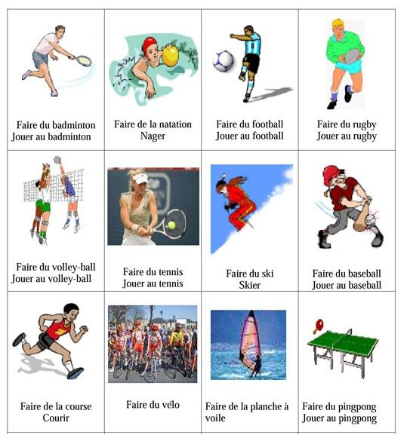
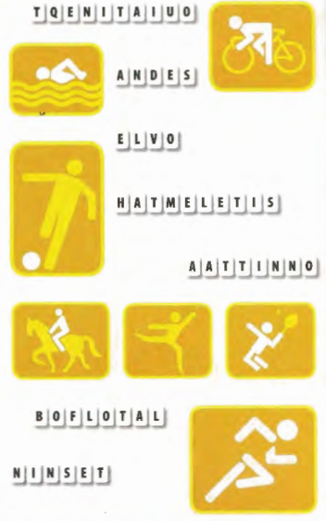
I. Starter
II. Comp. texte
III. Voc: sports
IV. Gr: verbe faire
V. Gr: art. contractés
VII. Phonétique
VIII. Production
VI. Gr: questions
Réponses:
Équitation
Danse
Vélo
Athlétisme
Natation
Football
Tennis

Slide 20
I. Starter
II. Comp. texte
III. Voc: sports
IV. Gr: verbe faire
V. Gr: art. contractés
VII. Phonétique
VIII. Production
VI. Gr: questions

Slide 21
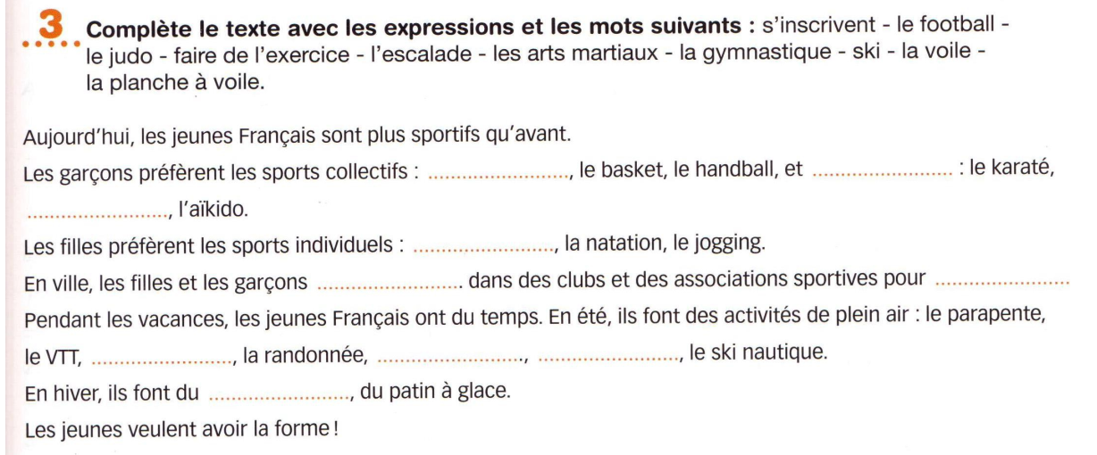
I. Starter
II. Comp. texte
III. Voc: sports
IV. Gr: verbe faire
V. Gr: art. contractés
VII. Phonétique
VIII. Production
VI. Gr: questions

Slide 22

Online activity
I. Starter
II. Comp. texte
III. Voc: sports
IV. Gr: verbe faire
V. Gr: art. contractés
VII. Phonétique
VIII. Production
VI. Gr: questions
French sports :
https://play.kahoot.it/v2/?quizId=68afb7cc-61de-42de-97d7-61d601c15e3e
French sports (2) :
https://create.kahoot.it/details/c9836749-d789-46f9-8b46-4ef33e37c65b

Slide 23
Et toi ? Qu’est-ce que tu fais comme sport ?
I. Starter
II. Comp. texte
III. Voc: sports
IV. Gr: verbe faire
V. Gr: art. contractés
VII. Phonétique
VIII. Production
VI. Gr: questions
Revenons au point de vocabulaire : les sports
Pose la question à ton voisin ou ta voisine et écris la réponse sur ton cahier.

Slide 24
Learning review
I. Starter
II. Comp. texte
III. Voc: sports
IV. Gr: verbe faire
V. Gr: art. contractés
VII. Phonétique
VIII. Production
VI. Gr: questions
Today, I have learned that …
Based on what we studied today, I want to know …

Slide 25
À la fin de la leçon…
Dire quel sport je fais
Grammaire
- Faire / jouer + sport
- Les articles contractés
- Poser des questions
Culture
- Les Jeux olympiques
Vocabulaire
- Les sports
What LO are we going to study ?

Slide 26
I. Starter
II. Comp. texte
III. Voc: sports
IV. Gr: verbe faire
V. Gr: art. contractés
VII. Phonétique
VIII. Production
VI. Gr: questions
Passons au point de grammaire :
Le verbe FAIRE
Le lundi, je fais du football.
Le mercredi, avec ma sœur Lise, nous faisons du tennis.
Le vendredi, Lise et ses amis vont à la piscine, ils font de la natation.
Moi, j’adore les chevaux, donc le dimanche je vais à la ferme pour faire de l’équitation !

Slide 27
IV. Grammaire : le verbe « faire »
I. Starter
II. Comp. texte
III. Voc: sports
IV. Gr: verbe faire
V. Gr: art. contractés
VII. Phonétique
VIII. Production
VI. Gr: questions
Demander si quelqu’un fait du sport | Dire quel sport on fait | Demander quel sport une personne fait
Tu fais du sport ? | Je fais de la natation | Qu’est-ce que tu fais (comme sport) ?
 | Je fais de la danse
 | Elles font de la danse, de l’équitation.

Slide 28
Le verbe “faire”
I. Starter
II. Comp. texte
III. Voc: sports
IV. Gr: verbe faire
V. Gr: art. contractés
VII. Phonétique
VIII. Production
VI. Gr: questions
Je | fais
Tu | fais
Il/elle/on | fait
Nous | faisons
Vous | faites
Ils/elles | font

Slide 29
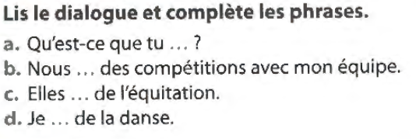
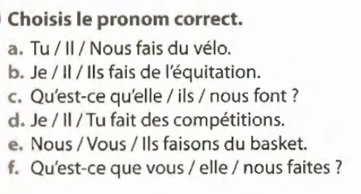
LE 5 p.51 & LE 1 p.58
I. Starter
II. Comp. texte
III. Voc: sports
IV. Gr: verbe faire
V. Gr: art. contractés
VII. Phonétique
VIII. Production
VI. Gr: questions

Slide 30
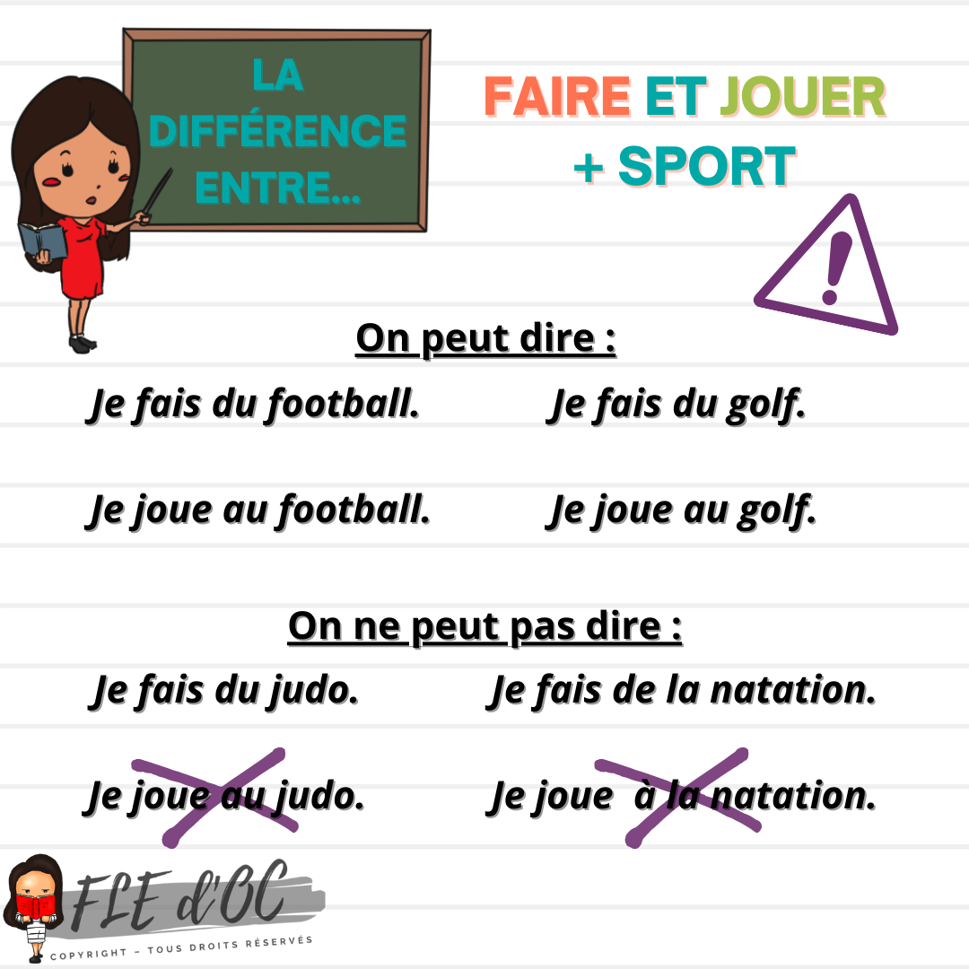
Quelle est la difference entre faire et jouer?
I. Starter
II. Comp. texte
III. Voc: sports
IV. Gr: verbe faire
V. Gr: art. contractés
VII. Phonétique
VIII. Production
VI. Gr: questions

Slide 31
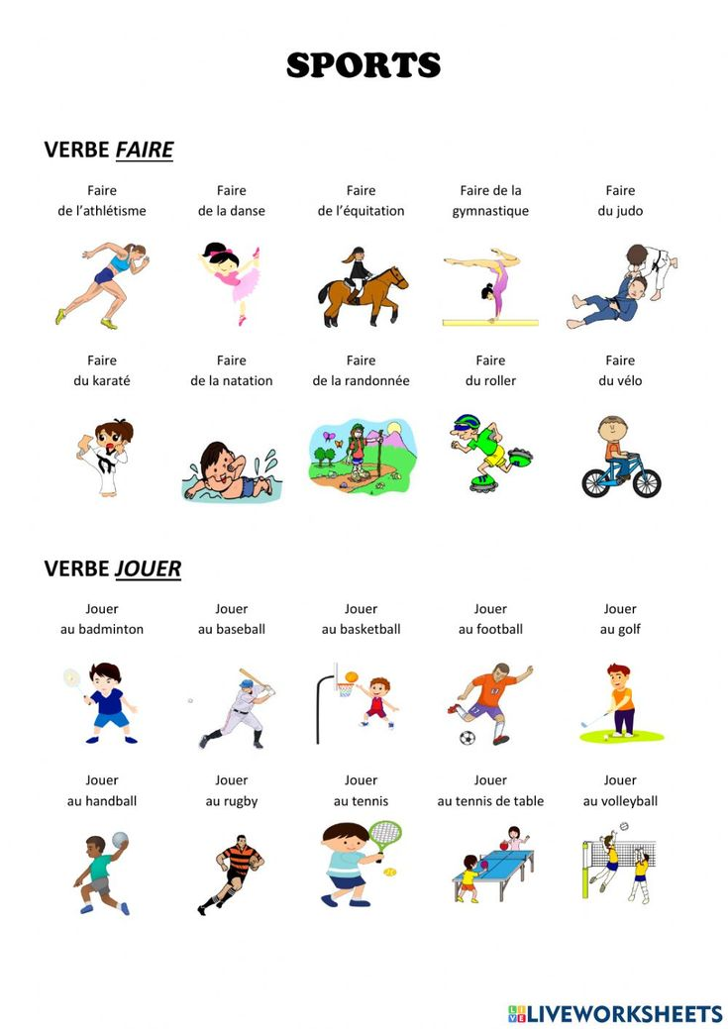
Faire ou jouer ?
I. Starter
II. Comp. texte
III. Voc: sports
IV. Gr: verbe faire
V. Gr: art. contractés
VII. Phonétique
VIII. Production
VI. Gr: questions
Tous les sports
et activités
Sports avec ballon
ou jeux

Slide 32
Online activity
I. Starter
II. Comp. texte
III. Voc: sports
IV. Gr: verbe faire
V. Gr: art. contractés
VII. Phonétique
VIII. Production
VI. Gr: questions
Articles contractés
https://play.kahoot.it/v2/?quizId=11ea818e-39b9-4614-9949-a315c15fa6e3

Slide 33
I. Starter
II. Comp. texte
III. Voc: sports
IV. Gr: verbe faire
V. Gr: art. contractés
VII. Phonétique
VIII. Production
VI. Gr: questions
Revenons au point de grammaire :
Le verbe FAIRE
Le lundi, je fais du football.
Le mercredi, avec ma sœur Lise, nous faisons du tennis.
Le vendredi, Lise et ses amis vont à la piscine, ils font de la natation.
Moi, j’adore les chevaux, donc le dimanche je vais à la ferme pour faire de l’équitation !

Slide 34
Learning review
I. Starter
II. Comp. texte
III. Voc: sports
IV. Gr: verbe faire
V. Gr: art. contractés
VII. Phonétique
VIII. Production
VI. Gr: questions
Today, I have learned that …
Based on what we studied today, I want to know …

Slide 35
À la fin de la leçon…
Dire quel sport je fais
Grammaire
- Faire / jouer + sport
- Les articles contractés
- Poser des questions
Culture
- Les Jeux olympiques
Vocabulaire
- Les sports
What LO are we going to study ?

Slide 36
Complète le texte suivant :
I. Starter
II. Comp. texte
III. Voc: sports
IV. Gr: verbe faire
V. Gr: art. contractés
VII. Phonétique
VIII. Production
VI. Gr: questions
Passons au point de grammaire :
Les articles contractés
Le lundi, je fais du football et de la danse.
Le mercredi, avec ma sœur Lise, nous jouons au tennis et à la pétanque.
Le vendredi, Lise et ses amis vont à la piscine, ils font de la natation et jouent aux cartes et aux jeux vidéo.

Slide 37
V. Grammaire : les articles contractés
I. Starter
II. Comp. texte
III. Voc: sports
IV. Gr: verbe faire
V. Gr: art. contractés
VII. Phonétique
VIII. Production
VI. Gr: questions
Demander si quelqu’un fait du sport | Dire quel sport on fait
Tu fais du sport ? | Je joue au basket
 | Je fais de la natation
Tu joues au foot ? | Je fais de la danse, mais je joue aussi au foot.
Tu joues au basket ?

Slide 38
Les articles contractés
I. Starter
II. Comp. texte
III. Voc: sports
IV. Gr: verbe faire
V. Gr: art. contractés
VII. Phonétique
VIII. Production
VI. Gr: questions
Je joue | au foot, au basket, au tennis | Je fais | du foot, du yoga, du théâtre
 | à la pétanque |  | de la danse, de la natation
 | aux jeux vidéo, aux cartes |  | de l’équitation, de l’athlétisme
Jouer au / à la / aux |  | Faire du / de la / de l’

Slide 39
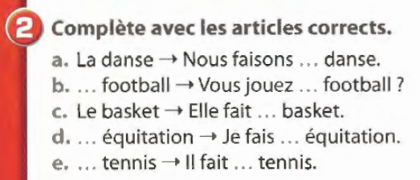
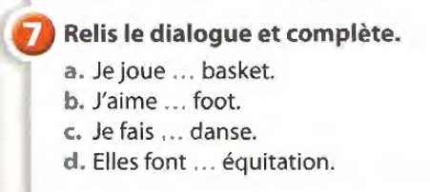
Le 7 p.51 & LE 2 p.58
I. Starter
II. Comp. texte
III. Voc: sports
IV. Gr: verbe faire
V. Gr: art. contractés
VII. Phonétique
VIII. Production
VI. Gr: questions

Slide 40
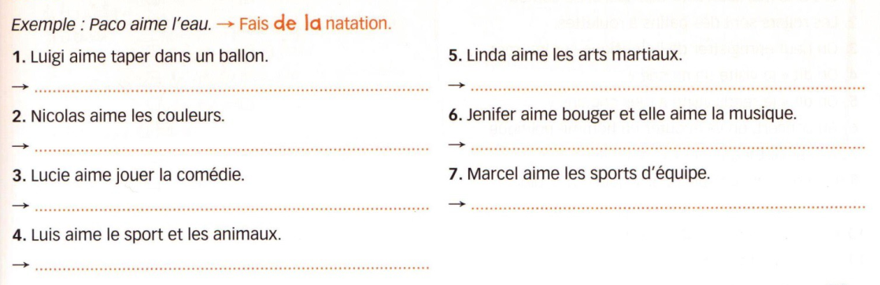
Donne des conseils à tes amis
I. Starter
II. Comp. texte
III. Voc: sports
IV. Gr: verbe faire
V. Gr: art. contractés
VII. Phonétique
VIII. Production
VI. Gr: questions

Slide 41

Flash le qr code et complète l’exercice
I. Starter
II. Comp. texte
III. Voc: sports
IV. Gr: verbe faire
V. Gr: art. contractés
VII. Phonétique
VIII. Production
VI. Gr: questions
https://www.liveworksheets.com/iu1825376zg

Slide 42
Online activity
I. Starter
II. Comp. texte
III. Voc: sports
IV. Gr: verbe faire
V. Gr: art. contractés
VII. Phonétique
VIII. Production
VI. Gr: questions
Faire ou jouer
https://play.kahoot.it/v2/?quizId=244bc80d-11fd-45a4-bf04-b5eb3c43ffc9
Articles contractés
https://create.kahoot.it/details/8e5ea32f-f920-432b-8b53-2e65de343b6b

Slide 43
Complète le texte suivant :
I. Starter
II. Comp. texte
III. Voc: sports
IV. Gr: verbe faire
V. Gr: art. contractés
VII. Phonétique
VIII. Production
VI. Gr: questions
Revenons au point de grammaire :
Les articles contractés
Le lundi, je fais du football et de la danse.
Le mercredi, avec ma sœur Lise, nous jouons au tennis et à la pétanque.
Le vendredi, Lise et ses amis vont à la piscine, ils font de la natation et jouent aux cartes et aux jeux vidéo.

Slide 44
Learning review
I. Starter
II. Comp. texte
III. Voc: sports
IV. Gr: verbe faire
V. Gr: art. contractés
VII. Phonétique
VIII. Production
VI. Gr: questions
Today, I have learned that …
Based on what we studied today, I want to know …

Slide 45
À la fin de la leçon…
Dire quel sport je fais
Grammaire
- Faire / jouer + sport
- Les articles contractés
- Poser des questions
Culture
- Les Jeux olympiques
Vocabulaire
- Les sports
What LO are we going to study ?

Slide 46
I. Starter
II. Comp. texte
III. Voc: sports
IV. Gr: verbe faire
V. Gr: art. contractés
VII. Phonétique
VIII. Production
VI. Gr: questions
Passons au point de grammaire : Poser des questions
Est-ce que tu fais du sport ?
- Oui, je fais du sport.
2. Qu’est-ce que tu fais comme sport ?
- Je fais du badminton.

Slide 47
VI. Grammaire:
Poser des questions
I. Starter
II. Comp. texte
III. Voc: sports
IV. Gr: verbe faire
V. Gr: art. contractés
VII. Phonétique
VIII. Production
VI. Gr: questions
Demander si quelqu’un fait du sport | Demander quel sport une personne aime
Est-ce que tu fais du sport ? – Oui/Non | Qu’est-ce que tu aimes comme sport ? – Le basket
Est-ce que tu joues au foot ? – Oui/Non | Qu’est-ce que tu fais (comme sport) ? – Du basket
(Yes/No question) est-ce que+ sujet + verbe + complément | (Open question) Qu’est-ce que + sujet + verbe + complément

Slide 48
VI. Grammaire:
Poser des questions
I. Starter
II. Comp. texte
III. Voc: sports
IV. Gr: verbe faire
V. Gr: art. contractés
VII. Phonétique
VIII. Production
VI. Gr: questions
Demander si quelqu’un fait du sport | Demander quel sport une personne aime
Est-ce que tu fais du sport ? – Oui/Non | Qu’est-ce que tu aimes comme sport ? – Le basket
Est-ce que tu joues au foot ? – Oui/Non | Qu’est-ce que tu fais (comme sport) ? – Du basket
(Yes/No question) est-ce que+ sujet + verbe + complément | (Open question) Qu’est-ce que + sujet + verbe + complément

Slide 49
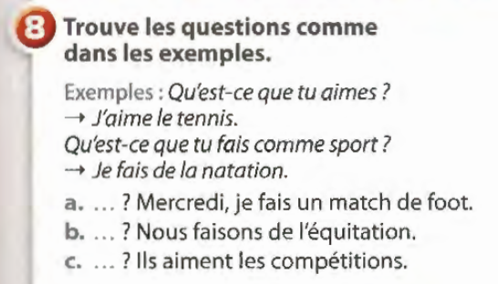
Exercice le8 p.59
I. Starter
II. Comp. texte
III. Voc: sports
IV. Gr: verbe faire
V. Gr: art. contractés
VII. Phonétique
VIII. Production
VI. Gr: questions

Slide 50
Online activity
I. Starter
II. Comp. texte
III. Voc: sports
IV. Gr: verbe faire
V. Gr: art. contractés
VII. Phonétique
VIII. Production
VI. Gr: questions

Slide 51
I. Starter
II. Comp. texte
III. Voc: sports
IV. Gr: verbe faire
V. Gr: art. contractés
VII. Phonétique
VIII. Production
VI. Gr: questions
Revenons au point de grammaire : Poser des questions
Est-ce que tu fais du sport ?
- Oui, je fais du sport.
2. Qu’est-ce que tu fais comme sport ?
- Je fais du badminton.

Slide 52
Learning review
I. Starter
II. Comp. texte
III. Voc: sports
IV. Gr: verbe faire
V. Gr: art. contractés
VII. Phonétique
VIII. Production
VI. Gr: questions
Today, I have learned that …
Based on what we studied today, I want to know …

Slide 53
VII. Phonétique
I. Starter
II. Comp. texte
III. Voc: sports
IV. Gr: verbe faire
V. Gr: art. contractés
VII. Phonétique
VIII. Production
VI. Gr: questions

Slide 54



Practice your pronunciation !
I. Starter
II. Comp. texte
III. Voc: sports
IV. Gr: verbe faire
V. Gr: art. contractés
VII. Phonétique
VIII. Production
VI. Gr: questions
Click here : https://ttsfree.com/speech-to-text
Set the spoken language in French
Click on the mic
Practice ☺
Listen again if you need

Slide 55


VIII. Production
I. Starter
II. Comp. texte
III. Voc: sports
IV. Gr: verbe faire
V. Gr: art. contractés
VII. Phonétique
VIII. Production
VI. Gr: questions
15mn
Fais un sondage sur le sport. Interroge 5 personnes sur leur pratique sportive.
Quels sont les sports les plus pratiqués ? Liste les réponses.
Exemple
Quel sport est-ce que tu fais ? - Je fais du football le lundi, le mardi, et le vendredi.
Tu fais quel sport le weekend ? - Je fais de la danse le weekend.
STEPS:
Make up questions about sport
Find 5 classmates and ask your questions
List your answers
Critères de réussite:
Step 1
Step 1,2
Step 1,2,3
Prolongement:
NEED HELP?
Check the vocabulary in textbook/lesson
Ask at least two classmates before Mr Mak
Objectif d’apprentissage : Je peux présenter un sondage sur le sport
Notes:
More able students do 4 to 8 + extension task
Peer assessment

Slide 56
Learning outcomes
ALL students MUST be able to tell what sport they play
MOST students SHOULD be able to ask and tell what sport they play
SOME students COULD be able to ask and tell what sport they play, and the body parts they use

Slide 57


Activités en ligne
Sports https://wordwall.net/play/21215/027/358
Faire / jouer + activité https://wordwall.net/play/21214/922/153

Slide 58
How well have you performed with the Learning Objectives?
Write next to each objective, whether you are
Beginning? Developing? Mastering ?
Naming different sports. Beginning? Developing? Mastering ?
Using « jouer » & « faire » accordingly. Beginning? Developing? Mastering?
Asking questions about sport practice. Beginning? Developing? Mastering ?

Slide 59
Learning review
Choose at least one outcome from the options and write it down in your notebook.
Today, I have learned that …
The three things I learned today are ...
I can now …
The most important thing I have learned today is …
My question based on today’s lesson is ...
I have done well in ... because …
Based on what we studied today, I want to know …
I can improve my work by …
Today’s learning connects to what I already know ...

Slide 60

Plenary and self reflection
Click here

Slide 61



